Slide 1
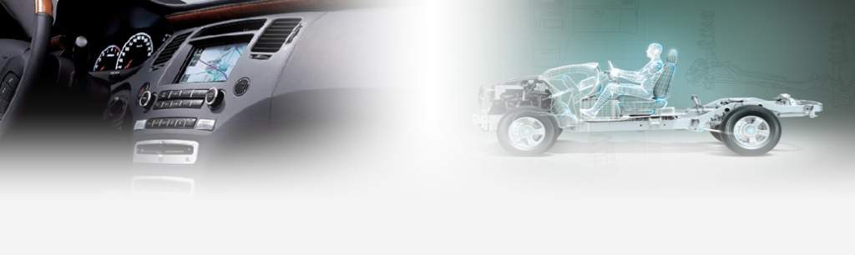

徐工座椅-成品物流包装方案
编制 | 审核 | 批准
刘荣浩 |  | 冯敬乾
公司 Company | 北京光华荣昌汽车部件有限公司
版本号 Version | A1
更新日期 Date | 2025-08
表单编号：GR-61-00-106(A/0) 光华荣昌 纸张：A4（210×297）

Slide 2
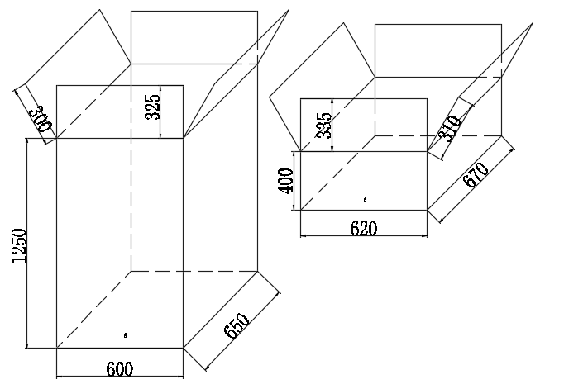

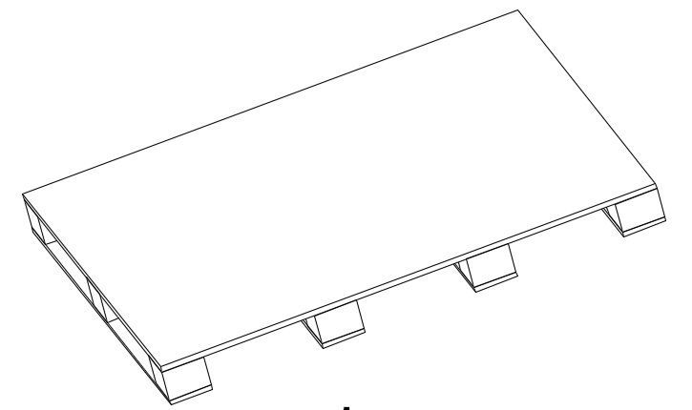
一、座椅成品包装方式说明-一阶段
徐工座椅一阶段纸箱运输方式说明：
主驾座椅尺寸：主驾678*576*1290；副驾整椅尺寸：608*538*1214
一阶段单月30台份订单，采用纸箱+木托盘方式进行包装运输
正驾包装箱尺寸：670*620*1250，纸箱采用底托+箱体形式，单箱放置1把正驾座椅；
副驾包装箱尺寸：990*570*1250，纸箱采用底托+箱体形式，单箱放置2把副驾座椅，座椅间使用纸质隔板进行隔离；
木托盘尺寸：1200*1200*100，单托盘放置4箱正驾座椅或2箱副驾座椅。
正驾座椅包装箱
副驾座椅包装箱
包装箱放置木托盘
表单编号：GR-61-00-106(A/0) 光华荣昌 纸张：A4（210×297）

Slide 3
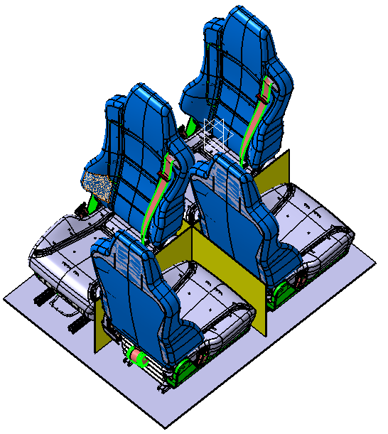
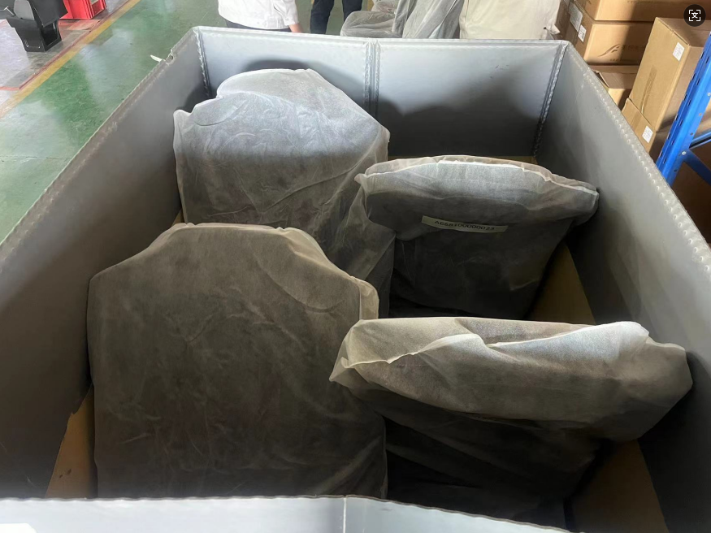
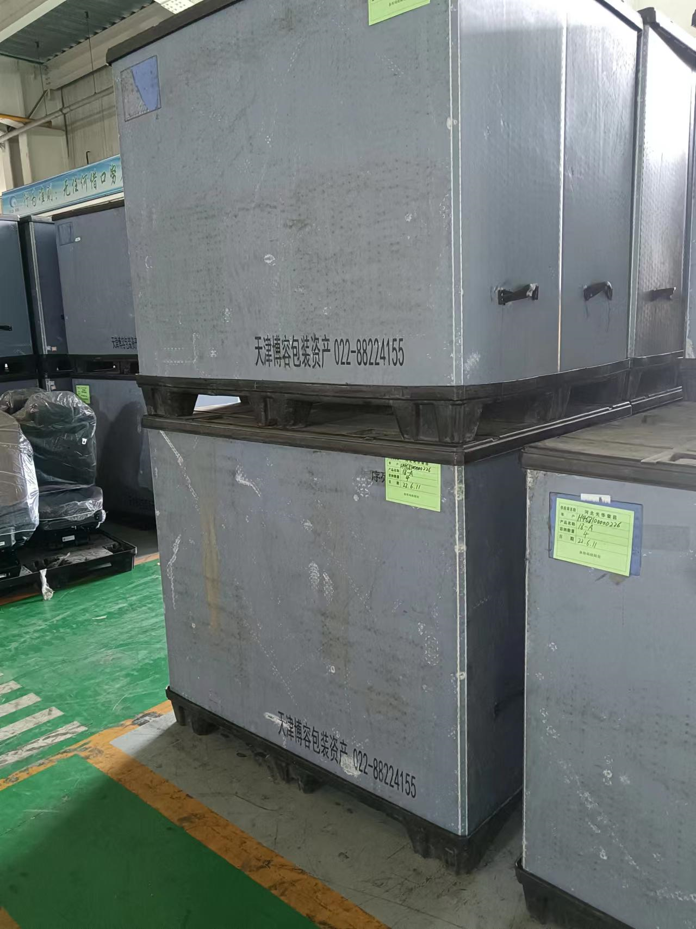
一、座椅成品包装方式说明-二阶段
徐工正驾座椅：
主驾座椅尺寸：主驾678*576*1290
河北工厂-中转库使用围板箱（每箱装4个座椅，主驾箱体尺寸为1470*1150*1290，围板箱与现有H4正驾围板箱通用；
座椅箱内摆放形式：
如图所示4把座椅为两把朝前、两把朝后交叉放置
座椅扶手为抬起状态均在内侧
并排两个座椅扶手均放置在另一把座椅靠背上
座椅间使用十字隔档进行隔离
座椅箱内摆放形式：
座椅姿态均将靠背向前调整至最前端
围板箱内下部与罩壳接触位置粘贴毛毡
座椅箱摆放形式：
围板箱向下套入时，座椅左右两侧，先保证一侧进入，然后再将另一侧套入；
围板箱打包完成后粘贴箱单标识
表单编号：GR-61-00-106(A/0) 光华荣昌 纸张：A4（210×297）

Slide 4
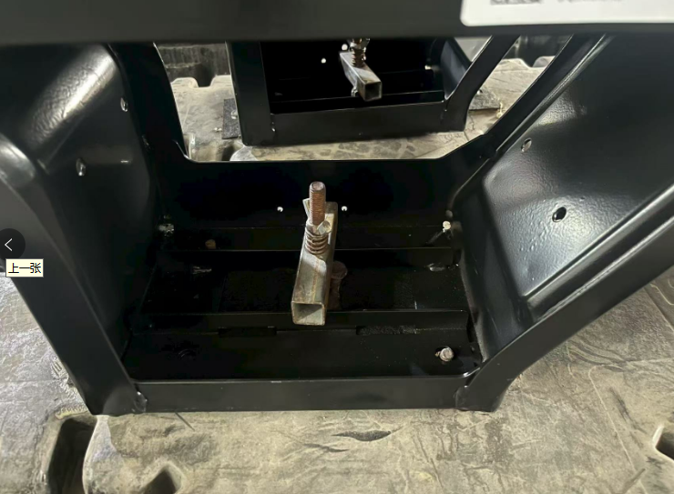
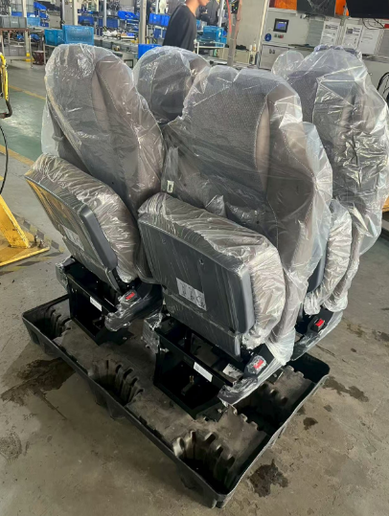
一、座椅成品包装方式说明-二阶段
徐工副驾座椅：
副驾座椅尺寸：副驾608*538*1214
河北工厂-中转库使用围板箱（每箱装4个座椅，副驾箱体尺寸为1200*800*1340，底托设置座椅限位固定装置，为副驾座椅专用底托，箱体与箱盖与H4副驾通用）
座椅箱内摆放形式：
如图所示4把座椅为同向放置
座椅底座使用底托使用图示专用锁止装置进行固定
四把座椅分别固定到位
座椅箱内摆放形式：
座椅姿态均将座垫调整至翻折状态
围板箱内下部与罩壳接触位置粘贴毛毡
座椅箱摆放形式：
围板箱向下套入时，座椅左右两侧，先保证一侧进入，然后再将另一侧套入；
围板箱打包完成后粘贴箱单标识
表单编号：GR-61-00-106(A/0) 光华荣昌 纸张：A4（210×297）

Slide 5
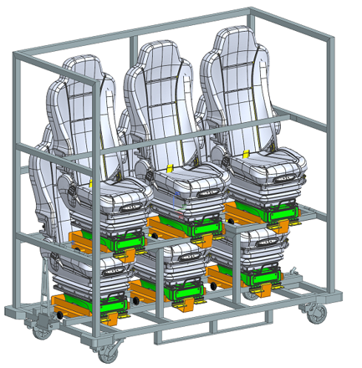
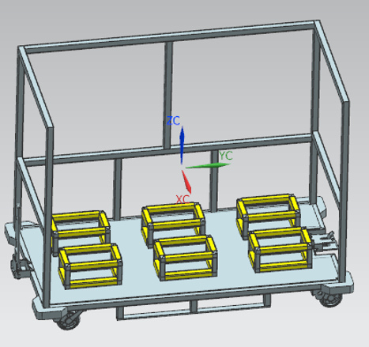
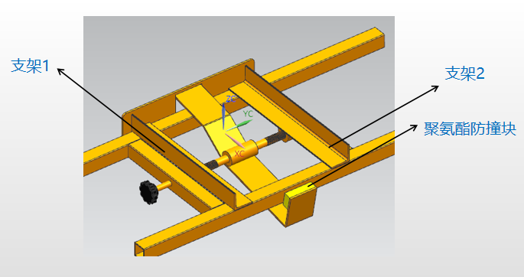
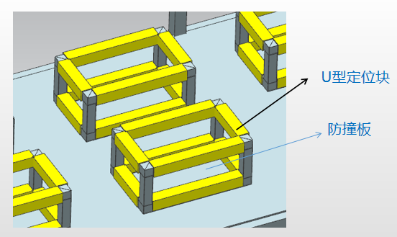
二、座椅成品上线方式说明
中转库至主机厂上线采用工装车方式运输：
正驾成品工装车形式：两层工装成车，3把/层，共两层；
副驾成品工装车形式：单层工装车，3把/列，共两列；
工装车单个座椅配置绑带用于座椅固定；
工装车与底座/底支架接触面均使用橡胶板进行防护；
工装车与座椅靠背接触面均粘贴毛毡进行防护；
副驾座椅工装车
正驾座椅工装车
表单编号：GR-61-00-106(A/0) 光华荣昌 纸张：A4（210×297）

Slide 6
三、成品包装物流成本分析
1、成品包装投入成本说明（日产能按照60量份进行核算）：
包装 | 规格 | 单价 | 投入数量 | 总价（元） | 备注
正驾座椅围板箱 | 1470*1150*1290 | 800 | 60 | 48000 | 涉及围板箱投入总费用：97800元（按照工厂、中转库、在途、返空各一批次计算）
副驾座椅围板箱 | 1200*800*1340 | 800 | 60 | 48000
隔板（中空板，循环使用） | 1350*500/1000*500十字隔板 | 30 | 60 | 1800
2、包装成本分析
2、成品上线工装投入成本说明（日产能按照60量份进行核算）：
包装 | 规格 | 单价 | 投入数量 | 总价（元） | 备注
正驾座椅工装车 | 2220*1050*2050 | 5000 | 5 | 25000 | 涉及工装车投入总费用：50000元（半天生产当量储备计算）
副驾座椅工装车 | 2120*1100*1600 | 5000 | 5 | 25000
表单编号：GR-61-00-106(A/0) 光华荣昌 纸张：A4（210×297）

